Slide 1
Wozu gehst du …?
Зачем ты идёшь …?
Хмеленок Николай Павлович, г. Городня

Slide 2
Ich brauche eine Wohnung. — Мне нужна квартира.
Ich brauche einen Tisch. — Мне нужен стол.
Ich brauche ein Kleid. — Мне нужно платье.
Was brauchst du?
Was brauchen Sie?

Slide 3
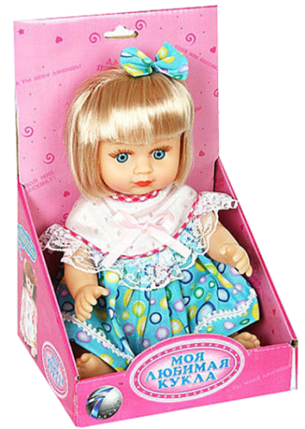
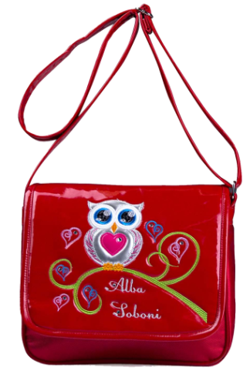
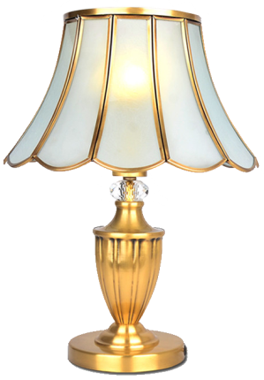
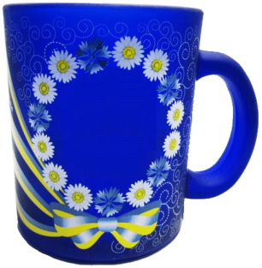
Ich brauche eine Puppe.
Ich brauche eine Zeitung.
Ich brauche eine Tasse.
Ich brauche eine Lampe.
Ich brauche eine Uhr.
Ich brauche eine Tasche.
Ich brauche eine Blume.

Slide 4
А теперь самостоятельно скажи,
что тебе нужны эти вещи

Slide 5
Ich brauche eine Puppe.
Ich brauche eine Zeitung.
Ich brauche eine Tasse.
Ich brauche eine Lampe.
Ich brauche eine Uhr.
Ich brauche eine Tasche.
Ich brauche eine Blume.

Slide 6
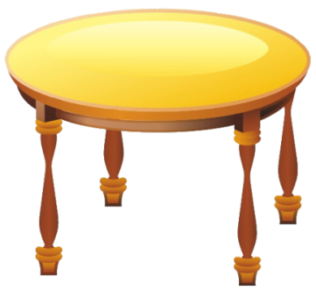
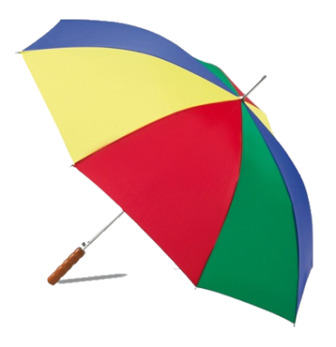
Ich brauche einen Ball.
Ich brauche einen Tisch.
Ich brauche einen Stuhl.
Ich brauche einen Bücherschrank.
Ich brauche einen Regenschirm.
Ich brauche einen Bleistift.
Ich brauche einen Kugelschreiber.

Slide 7
А теперь самостоятельно скажи,
что тебе нужны эти вещи

Slide 8
Ich brauche einen Ball.
Ich brauche einen Tisch.
Ich brauche einen Stuhl.
Ich brauche einen Bücherschrank.
Ich brauche einen Regenschirm.
Ich brauche einen Bleistift.
Ich brauche einen Kugelschreiber.

Slide 9
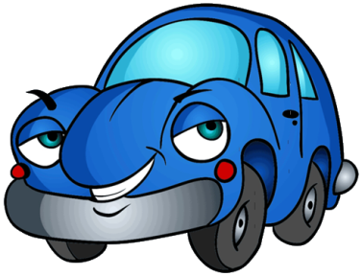
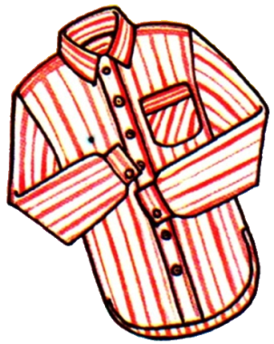
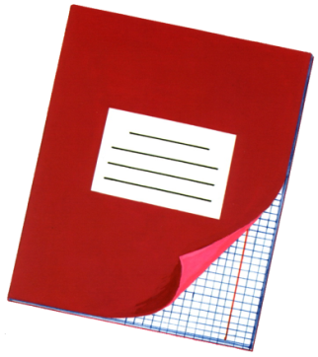
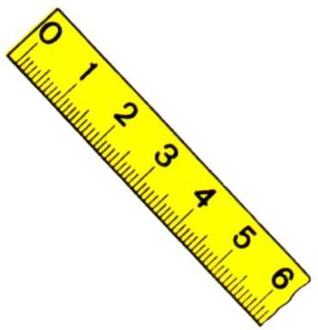
Ich brauche ein Auto.
Ich brauche ein Bild.
Ich brauche ein Heft.
Ich brauche ein Buch.
Ich brauche ein Lineal.
Ich brauche ein Kleid.
Ich brauche ein Hemd.

Slide 10
А теперь самостоятельно скажи,
что тебе нужны эти вещи

Slide 11
Ich brauche ein Auto.
Ich brauche ein Bild.
Ich brauche ein Heft.
Ich brauche ein Buch.
Ich brauche ein Lineal.
Ich brauche ein Kleid.
Ich brauche ein Hemd.

Slide 12
Закончи предложения:
Wir brauchen in der Mathematikstunde ... Wir brauchen in der Turnstunde ... Wir brauchen in der Deutschstunde ... Wir brauchen in der Geographiestunde ... Wir brauchen in der Mathematikstunde ... Wir brauchen in der Biologiestunde ... Wir brauchen in der Malstunde ... Wir brauchen in der Geographiestunde ... | einen Globus ein Lineal einen Ball ein Wörterbuch einen Mikroskop einen Kalkulator einen Atlas ein Album

Slide 13
Ответь на вопросы, как в образце:
Wozu gehst du in die Bibliothek? (... ein Buch)
Ich brauche ein Buch.
Зачем ты идёшь в библиотеку? (... книга)
Мне нужна книга.

Slide 14
... auf die Post? (... eine Briefmarke)
Wozu gehst du auf die Post?
Ich brauche eine Briefmarke.
... in den Supermarkt? (Brot)
Wozu gehst du in den Supermarkt?
Ich brauche Brot.

Slide 15
... in den Garten? (... eine Blume)
Wozu gehst du in den Garten?
Ich brauche eine Blume.
... in den Kindergarten? (... eine Puppe)
Wozu gehst du in den Kindergarten?
Ich brauche eine Puppe.

Slide 16
... ins Lehrerzimmer? (... eine Karte)
Wozu gehst du ins Lehrerzimmer?
Ich brauche eine Karte.
... in die Bibliothek? (... ein Wörterbuch)
Wozu gehst du in die Bibliothek?
Ich brauche ein Wörterbuch.

Slide 17
... in die Klasse? (... ein Heft)
Wozu gehst du die Klasse?
Ich brauche ein Heft.
... in den Supermarkt? (... Joghurt)
Wozu gehst du in den Supermarkt?
Ich brauche Joghurt.

Slide 18
Выясни причину. Не забывай об обратном порядке слов в вопросительном предложении.
Ich gehe nicht in die Schule. (Krank?)
Warum gehst du nicht in die Schule? Bist du krank?
Я не хожу в школу. (Больной?)
Почему ты не ходишь в школу?
Ты больной?

Slide 19
Ich gehe nicht in den Park. (Müde?)
Warum gehst du nicht in den Park?
Bist du müde?
Ich tanze nicht in der Diskothek. (Krank?)
Warum tanzt du nicht in der Diskothek?
Bist du krank?

Slide 20
Ich gehe nicht auf die Eisbahn. (Müde?)
Warum gehst du nicht auf die Eisbahn?
Bist du müde?
Ich arbeite nicht im Garten. (Krank?)
Warum arbeitest du nicht im Garten?
Bist du krank?

Slide 21
Закончи предложения, как в образце. Спиши упражнение:
Du brauchst eine Briefmarke. Wohin gehst du?
Ich gehe auf die Post.

Slide 22
Du brauchst eine Torte. W... … …?
Du brauchst ein Buch. W... … …?
Du brauchst Tabletten. W... … …?
______________________________
(in den Supermarkt, in die Apotheke, in die Bibliothek)

Slide 23
Прочитай и переведи диалог. Выучи его наизусть.
Auf der Straße
Dima: Guten Tag, Natascha!
Natascha: Guten Tag! Wohin gehst du?
Dima: Ich gehe in den Park. Im Park sind jetzt viele Kinder. Und du, Natascha? Wohin gehst du?
Natascha: Ich gehe in die Schulbibliothek. Ich brauche ein Buch.

